Slide 1
СВЕТИ АПОСТОЛ ПАВЛЕ
РАДИЛА: Невена Драгосавац
VI-3

Slide 2
САВЛЕ ГОНИ ХРИШЋАНЕ
У граду Тарсу (данашња Турска), у Малој Азији, рођен је Савле у јеврејској породици
Савле је у Тарсу стекао прво образовање. Школовање је наставио у Јерусалиму код чувеног фарисеја Гамалила
Ту, у Јерусалиму, Савле је почео прогонити хришћане
У Дјелима апостолским је записано:„А Савле је пустошио Цркву, улазећи у куће и силом одвлачећи људе и жене предаваше их у тамницу.”
Није директно учествовао у каменовању Светог архиђакона Стефана, али је то одобравао
Због велике мржње према хришћанству, Савле је тражио од јеврејских првосвештеника да пође у град Дамаск (данашња Сирија), како би похватао тамошње хришћане, којих је тамо било у великом броју
Пошто је добио одобрење, са пратњом је кренуо пут Дамаска

Slide 3
ЧУДО БОЖИЈЕ ПРЕД ГРАДОМ ДАМАСКОМ
На уласку у град Дамаск, Савла је обасјала чудна свјетлост са неба,пао је са коња и чуо ријечи:„Савле, Савле, зашто ме гониш?” Савле је одговорио:„Ко си ти, Господе?” Опет је чуо ријечи из свјетлости:„Ја сам Исус којега ти гониш.”
Људи из Савлове пратње су стајали у чуду – само су чули глас,а никога нису видјели.Савле је тада постао слијеп па су му људи помогли да уђе у град.
Савле је у једној кући у Дамаску боравио три дана, али без хране и пића. Tрећег дана у ту кућу је дошао свештеник, који се звао Ананија и коме се јавио Христос говорећи да оде и крсти Савла.Чим је Ананија руку наслонио на Савлову главу, Савлу се вратио вид. Ананија га је ту крстио, а он је добио име Павле

Slide 4
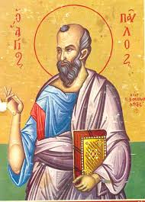
Павле је неко вријеме остао у Дамаску и проповиједао јевенђеље
Павле одлази у Јерусалим јер му у Дамаској пријети смртна опасност
Касније је отишао у Антинохију, одакле је ишао на три путовања
Написао је четрнаест посланица које су ушле у канон књига Светог писма и Новог завјета

Slide 5
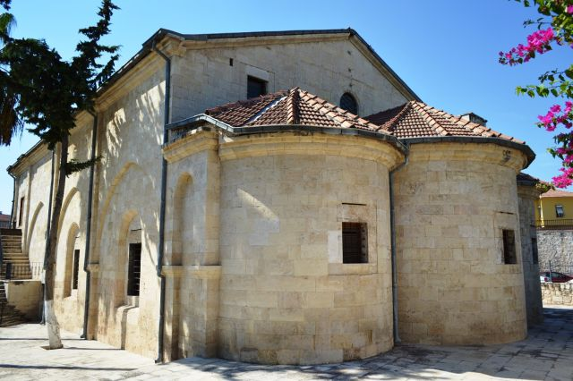
Црква СБЕТОГ АПОСТОЛА ПАВЛА У ТАРСУ У ТУРСКОЈ

Slide 6
Научи нове ријечи!
Ткачки занат – израда тканина
Фарисеји – јеврејска религиозни – политичка странка је дјеловала од краја II вијека прије Христа па до краја I вијека послије Христа
Крљушт – љуске које прекривају тијело већине риба.

Slide 7
Да поновимо:
1. Гдје се родио Свети апостол Павле?
2. Да ли је он одобравао каменовање Светог архиђакона Стефана?
3. Шта му се десило на уласку у град Дамаск?
4. Ко је крстио Павла?
5. Колико је посланица написао Павле?

